Slide 1
Systematisk måling av
kommunikasjon i Bymiljøetaten
Arve Rosland, teamleder kommunikasjon og byutvikling

Slide 2
GØNN PÅ

Slide 3

Hvorfor måler vi?
Hvordan måler vi?
Hva har vi lært?

Slide 4
Vi måler for å forstå, lære og forbedre
Vi måler for å kunne prioritere riktig
Vi måler for å kunne synliggjøre resultater

Slide 5

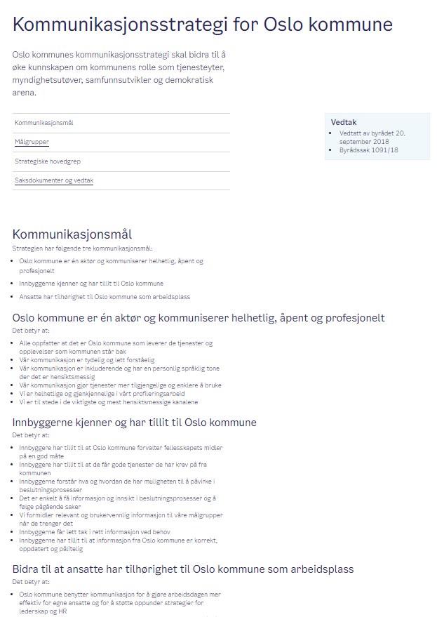
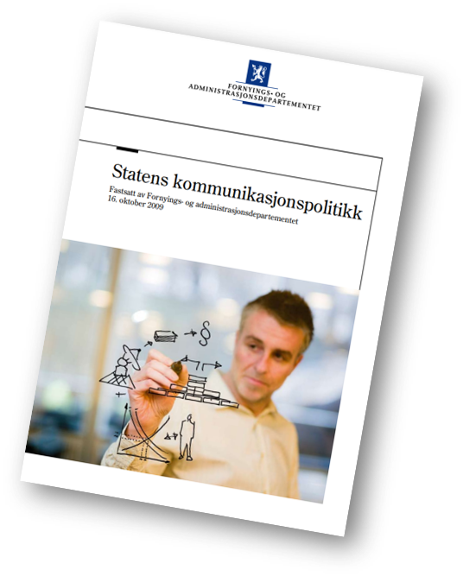


Slide 6
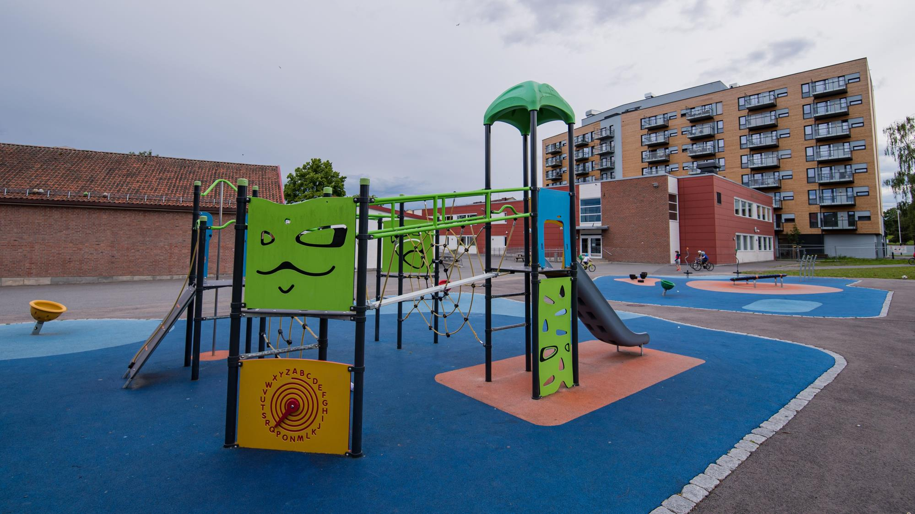
ØNSKET ASSOSIASJON
SAMMEN SKAPER VI EN AKTIV, GRØNN, TRYGG OG VAKKER BY
æ
MÅL 1
Kommunisere helhetlig, åpent og profesjonelt og bidra til at Oslo kommune fremstår som én aktør
MÅL 2
Skape tillit til at Bymiljøetaten forvalter og utvikler sine ansvarsområder på en god og effektiv måte
MÅL 3
Sikre at berørte innbyggere informeres og involveres i relevante planer og prosjekter som Bymiljøetaten er involvert i
MÅL 4
Bygge stolthet og tilhørighet til Oslo kommune og Bymiljøetaten som arbeidsplass

Slide 7
Strategiske kommunikasjonsområder
2022-2024
Synliggjøre hvordan Bymiljøetaten
bidrar til reduksjon av klimagassutslipp​
bidrar til å gjøre klima- og miljøvennlige transportløsninger til det naturlige førstevalget​
bidrar til at Oslo er en grønn og levende by​
bidrar til at Oslo er en trygg by ​
bidrar til å tilrettelegge for fysisk aktivitet, spesielt for barn og unge​
bidrar til å tilrettelegge for frivillig aktivitet og organisasjonsvirksomhet

Slide 8

International association for the measurement and evaluation of communication

Slide 9
Mål for Oslo kommune
Etatsstrategi for Bymiljøetaten
Kommunikasjonsstrategi
Strategiske mål
Operative mål

Slide 10
MÅL 1
Kommunisere helhetlig, åpent og profesjonelt og bidra til at Oslo kommune fremstår som én aktør
MÅL 2
Skape tillit til at Bymiljøetaten forvalter og utvikler sine ansvarsområder på en god og effektiv måte
MÅL 3
Sikre at berørte innbyggere informeres og involveres i relevante planer og prosjekter som Bymiljøetaten er involvert i
MÅL 4
Bygge stolthet og tilhørighet til Oslo kommune og Bymiljøetaten som arbeidsplass
Måleparameter
Måleparameter
Måleparameter
Måleparameter
Samlet måleparameter
Eksternt måleparameter
Internt måleparameter

Slide 11
Måleparametre
Sosiale medier (rapporteres per tertial)
  Antall saker publisert per kanal og kategori
  Gjennomsnittlig spredning per kanal og kategori
  Gjennomsnittlig engasjement per kanal og kategori
Mediebildet (rapporteres per tertial)
  Andel positive, nøytrale og negative saker
  Andel saker med hovedbudskap
  Proaktive innsalg per kategori
Omdømmemålinger (rapporteres årlig/per tertial)
  Generelt omdømme basert på brukerundersøkelsen
  Spørreundersøkelser i enkeltprosjekter

Slide 12
MP 1 Synlighet i sosiale medier
3. tertial 2022
 | n= | Reduksjon av klimagass-utslipp | Klima- og miljøvennlige transport-løsninger | Grønn by | Trygg by | Fysisk aktivitet | Frivillig aktivitet | Usortert | Gj.snitt | Målkrav | Status for perioden
MP 1.1 Publiserte saker per kanal og kategori
MP1.1.1 Saker per kategori Facebook | 49 | 3 | 0 | 19 | 8 | 11 | 1 | 7 |  | ≥ 10 % pr. kat.
MP1.1.2 Saker per kategori Linkedin | 43 | 6 | 2 | 9 | 5 | 1 | 3 | 17
MP1.1.3 Saker per kategori Instagram | 46 | 1 | 1 | 16 | 4 | 20 | 0 | 4
MP1.1.4 Saker per kategori Tiktok | 24 | 0 | 0 | 5 | 3 | 13 | 0 | 3
Prosent av total | 162 | 6,17 | 1,85 | 30,25 | 12,35 | 27,78 | 2,47 | 19,14
MP 1.2 Gjennomsnittsspredning per kanal og kategori |  |  |  |  |  |  |  |  | Gj.snitt
MP1.2.1 Gjennomsnittsspredning per kategori Facebook | 4698627 | 30973 | 0 | 97469 | 82178 | 164653 | 35351 | 35692 | 95890 | ≥ 20000
MP1.2.2 Gjennomsnittsspredning per kategori Linkedin | 330839 | 7835 | 10239 | 9556 | 8465 | 2627 | 6001 | 6729 | 7694 | ≥ 5000
MP1.2.3 Gjennomsnittsspredning per kategori Instagram | 1295055 | 6165 | 8156 | 7543 | 7904 | 54836 | 0 | 7930 | 28153 | ≥ 20000
MP1.2.4 Gjennomsnittsspredning per kategori Tiktok | 243328 | 0 | 0 | 1932 | 1108 | 17519 | 0 | 865 | 10139 | ≥ 5000
MP 1.3 Gjennomsnittsengasjement per kanal og kategori |  |  |  |  |  |  |  |  | Gj.snitt
MP1.3.1 Gjennsomsnittsengasjement per kategori Facebook |  | 7,04 | 0 | 6,75 | 7,58 | 6,06 | 4,7 | 7,48 | 6,98 | ≥ 4 %
MP1.3.2 Gjennsomsnittsengasjement per kategori Linkedin |  | 14,41 | 16,52 | 15,4 | 11,67 | 33,69 | 10,78 | 13,06 | 14,06 | ≥ 4 %
MP1.3.3 Gjennsomsnittsengasjement per kategori Instagram |  | 1,17 | 1,39 | 4,43 | 6,01 | 3,1 | 0 | 4,05 | 3,82 | ≥ 4 %
MP1.3.4 Gjennsomsnittsengasjement per kategori Tiktok |  | 0 | 0 | 4,89 | 6,45 | 4,94 | 0 | 4,98 | 5,12 | ≥ 4 %

Slide 13
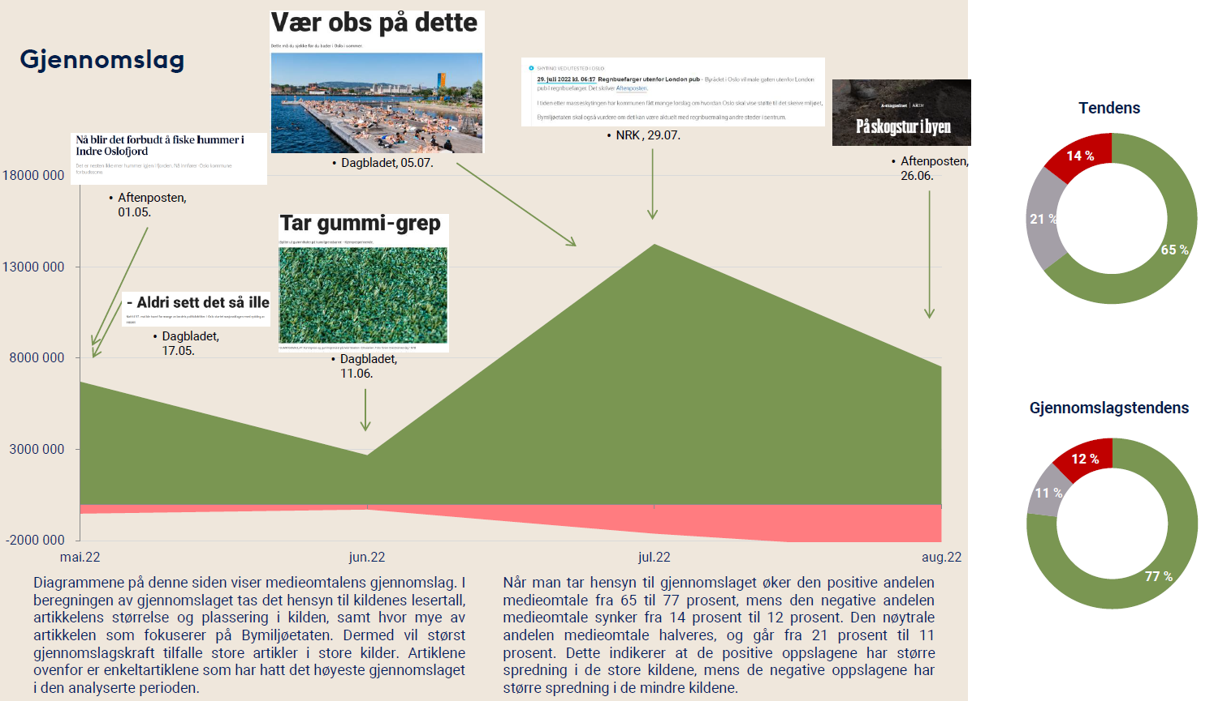

Slide 14
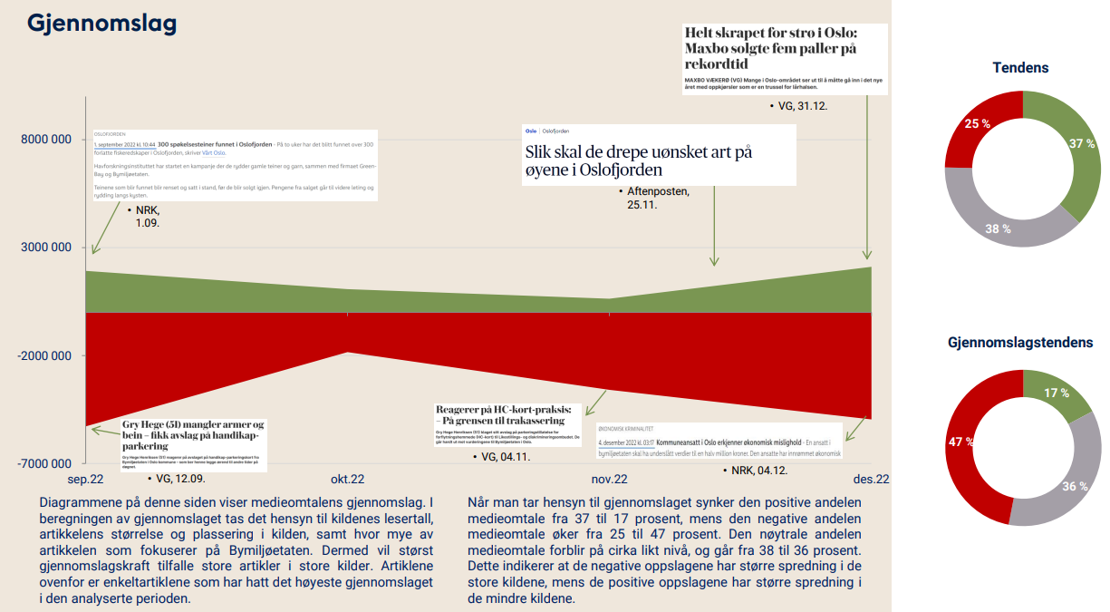

Slide 15
Gry Hege-saken
Endringer i tekstmaler
Tolker vi regelverket for strengt? Oppdrag om justeringer
Forslag til endring av nasjonal forskrift sendt Samferdselsdepartementet
Kommunikasjonsmessig håndtering

Slide 16
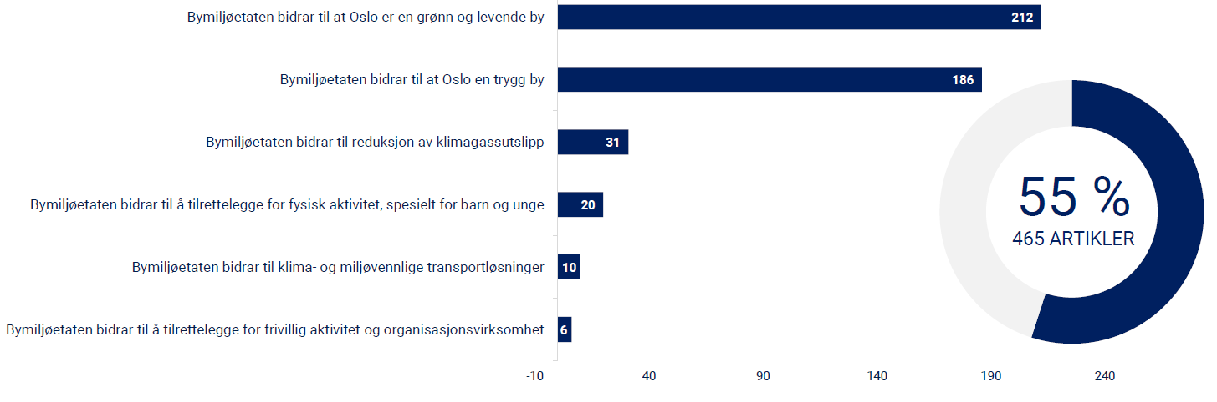
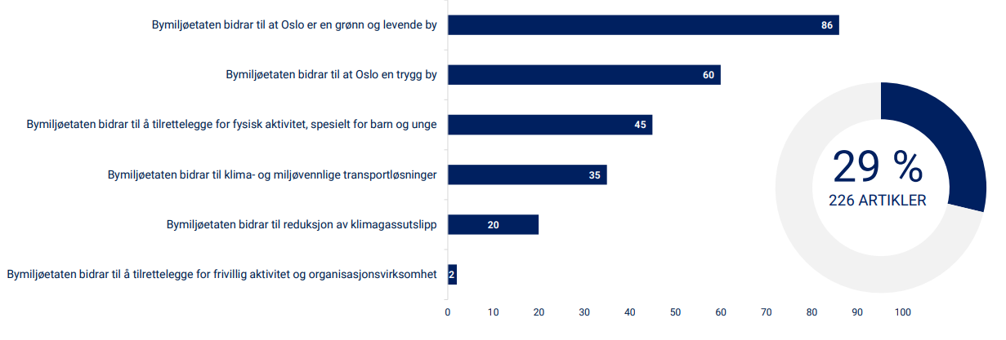

Slide 17
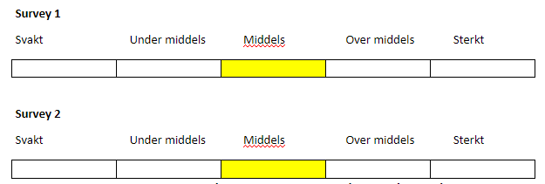
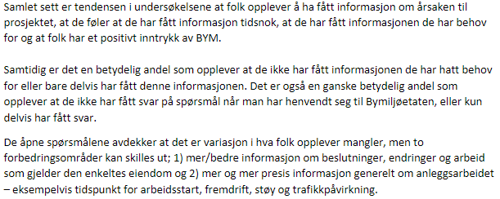
Tåsenveien

Slide 18
Viktig læring hittil
Skille ut omtale av investeringsprosjekter i mediene
Få inn statistikk fra «Slik bygger vi Oslo»
Se resultatene i brukerundersøkelsen opp mot spørreundersøkelsene i enkeltprosjekter

